Slide 1

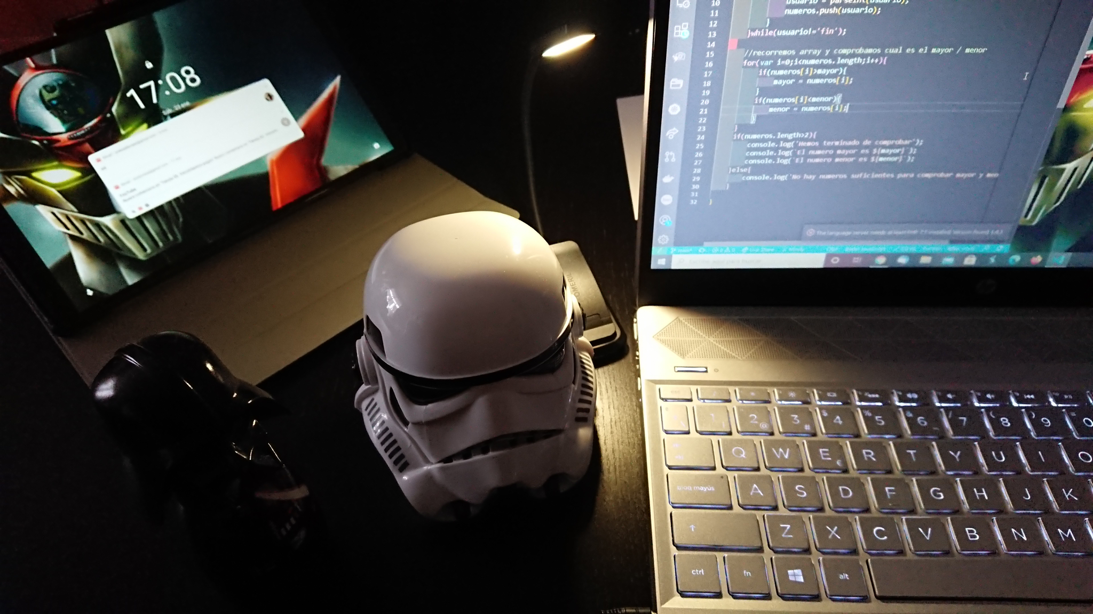
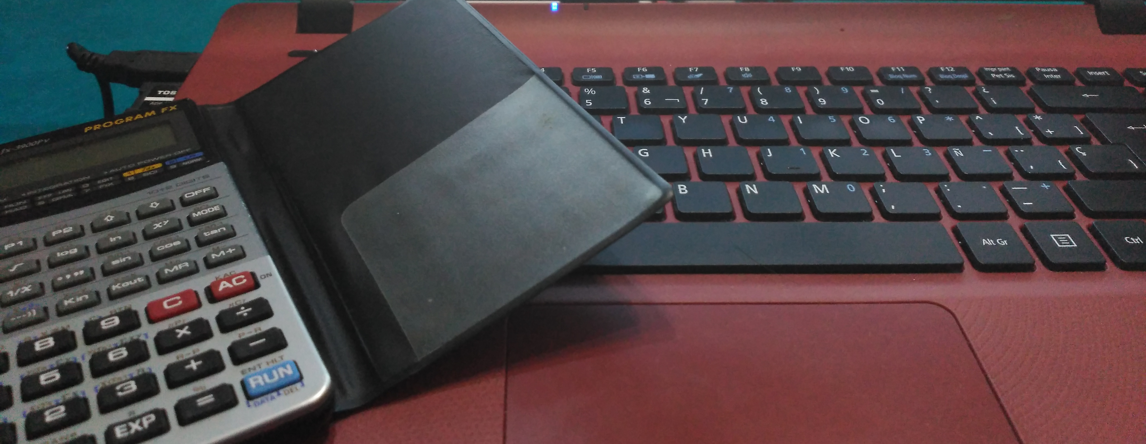


Contabilidad
IVA

Slide 2
IVA
A través de un procedimiento especial se grava la adquisición de bienes y servicios, es un
impuesto que se calcula aplicando un % sobre el valor de los bienes y servicios.
Va dirigido al consumidor final, pero la administración de hacienda en lugar de esperar al ultimo
momento, pretende ir recaudando dicho impuesto poco a poco, por ello toda empresa tiene una
doble obligación, tiene que soportar IVA en toda compra de bienes y servicios que realice y tiene
que repercutir IVA en todas las ventas de bienes y servicios que genere.
Grava el consumo final, se liquida poco a poco, pero seria lo mismo si se aplicara directamente
al final.
Una vez al trimestre, la empresa ve la diferencia del pago y cobro de IVA, con lo que tendrá las
siguientes opciones:
1. Si ha cobrado mas de lo que ha pagado, ingresara dicha cantidad en hacienda.
2. Si ha pagado mas de lo que ha cobrado, hacienda le devolverá la diferencia, normalmente
se descontara del siguiente periodo.
Las cuentas de IVA son 472 IVA soportado y 477 IVA repercutido, cuando se prepara el asiento
de liquidación de IVA se llevan las cantidades a la 475 H P acreedor IVA o a la 470 H P deudor IVA.

Slide 3
Ejemplo IVA
Una empresa vende una cantidad de 1200 um y cobra al contado por caja, realizar asiento
con IVA al 21%, compra por 600 um + IVA, también al contado.
1452 Caja a Ventas 1200
H P IVA rep 252
600 Compras a Caja 726
126 H P IVA sop
El asiento para la liquidación del IVA seria:
252 H P IVA rep a H P IVA sop 126
H P acreedor IVA 126
El día que se pague el IVA, seria:
126 H P acreedor IVA a Bancos 126

Slide 4
Naturaleza del impuesto
Es un tributo que recae sobre el consumo y grava las siguientes operaciones:
Entregas de bienes y prestación de servicios efectuadas por empresarios.
Adquisiciones intracomunitarias de bienes.
Importaciones de bienes.
Hecho imponible. Están sujetos a este impuesto las entregas de bienes con carácter
habitual o provisional, con carácter oneroso en el desarrollo de la actividad.
Consultar exenciones del impuesto según normativas.
Lugar del impuesto:
1 Lugar de la realización de las entregas de bienes. Las que no sean objeto de
expedicion y transporte se entenderán realizadas en el territorio de aplicación del impuesto
cuando los bienes se pongan a disposición del adquiriente en dicho territorio.
2 Lugar de adquisición intracomunitaria. Se considera realizada cuando se encuentra en este
territorio el lugar de la llegada de la expedición.
Devengo. El impuesto se devenga o nace en:
1 Las entregas de bienes cuando tenga lugar la puesta a disposición del comprador.
2 Las prestaciones de servicios cuando se ejecuten o efectúen.
En las adquisiciones intracomunitarias el devengo es en el momento en que se considere
efectuada la entrega.
En la importaciones se devenga en el momento en que nacen las obligaciones por el
derecho de importación aduanera.

Slide 5
Naturaleza del impuesto
Base imponible. Se constituye por el importe total de la contraprestación, no se incluyen en la
base los descuentos y bonificaciones.
Hay que repercutir expresamente el IVA en las facturas.
Tipo impositivo. Es el % que se aplica a la base imponible.
Requisitos de una factura:
1 Numero correlativo y serie de la factura
2 Nombre, apellidos o denominación social junto con el CIF o NIF.
3 Descripcion de la operación, base imponible, tipo tributario y total.
4 Fecha.
5 Lugar de expedición de la factura.
Cuando una cuota no es deducible, el importe de la compra o venta se incrementa.

Slide 6
Como afecta el IVA a:
1 Compras
100000 Compras
21000 H P IVA sop a Proveedores 121000
2 Anticipo a proveedores
100000 Anticipo a proveedores
21000 H P IVA sop a Bancos 121000
El anticipo lleva el IVA que le corresponde si la operación comercial en si misma lo lleva,
como vemos este caso conlleva una excepción en la aplicación de la ley, ya que no se
Intercambian bienes o servicios en ese momento, no se produce el hecho imponible.

Slide 7
Como afecta el IVA a:
3 Descuento sobre las compras:
a Descuento comercial es una reducción de la base imponible por motivos comerciales,
es un menor importe de la factura
b Descuento sobre compras (765) por pronto pago, se recogen vayan o no en factura.
c Rappels sobre compras (609) es un descuento que se obtiene por volumen de compra,
suele hacerse después de finalizar el año o ejercicio.

